Slide 1
Мастер – класс «Играем вместе» Взаимодействие детей со сверстниками и взрослыми в процессе игры.
Воспитатель первой
квалификационной категории
Миронова Наталья Владимировна
МДОУ детский сад №97

Slide 2
Цель:
показать эффективные приемы, направленные на развитие общения
и взаимодействия детей
со сверстниками и взрослыми.

Slide 3
Игра - ведущий вид деятельности ребенка. Ведь играя, ребенок развивает все психические процессы: речь, память, воображение, мышление, внимание. Игра может даже воспитывать ребенка, а также может служить средством социализации. В процессе игры происходит саморазвитие личности.
Л.С. Выготский

Slide 4
Игры учат ребенка общаться, помогают вступать в контакт с людьми.
Ребенок учится уступать другому ребенку, старается учитывать его интересы.
Во время игры дети учатся решать конфликты.
Играя, ребенок получает множество позитивных эмоций.

Slide 5
Современные дети стали менее отзывчивыми
к чувствам других. Поэтому работа, направленная на развитие эмоциональной сферы, очень актуальна и важна.

Slide 6
Возрастные особенности детей среднего возраста.
В игровой деятельности у детей проявляются ролевые взаимодействия. Они указывают на то, что дошкольники начинают отделять себя от принятой роли. Игровые действия начинают выполняться не ради них самих, а ради смысла игры. Происходит разделение игровых и реальных взаимодействий детей.

Slide 7
У детей формируется потребность в уважении со стороны взрослого, для них оказывается чрезвычайно важной его похвала. Это приводит к их повышенной обидчивости на замечания.
Взаимодействие со сверстниками характеризуется избирательностью, которая выражается в предпочтении одних детей другим. В играх начинают выделяться лидеры. Появляется конкурентность, соревновательность.

Slide 8
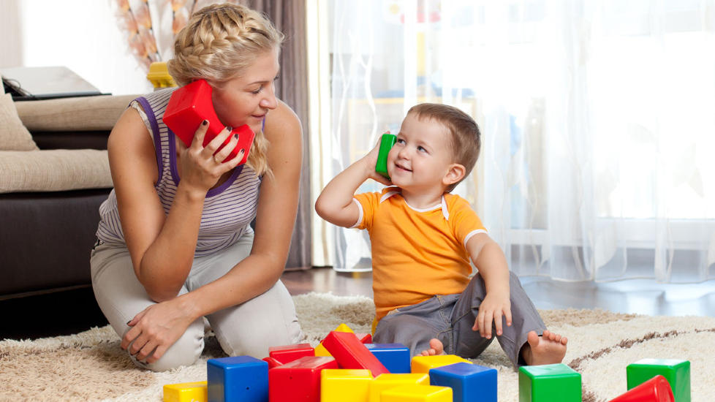
Игры для сближения детей друг с другом и взрослыми.

Slide 9
ИГРА № 1 Приветствие «Передай улыбку»

Slide 10
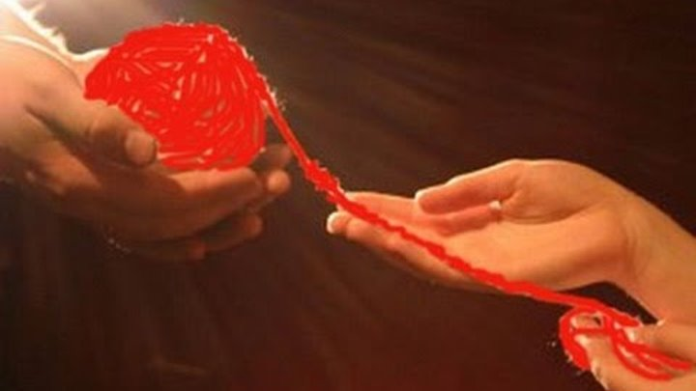
ИГРА № 2 «Невидимая нить»

Slide 11
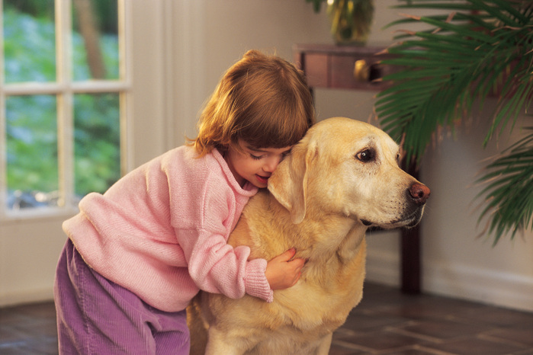
ИГРА № 3 «Доброе животное»

Slide 12
ИГРА № 4 «Сюрприз»

Slide 13
ИГРА № 5 «Рулет»

Slide 14
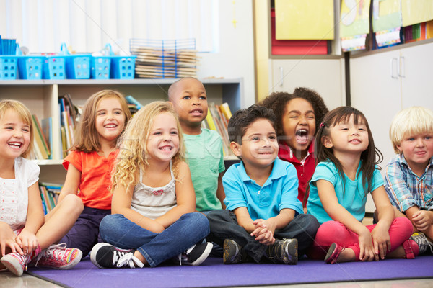
ИГРА № 6 «Сочиним историю»

Slide 15
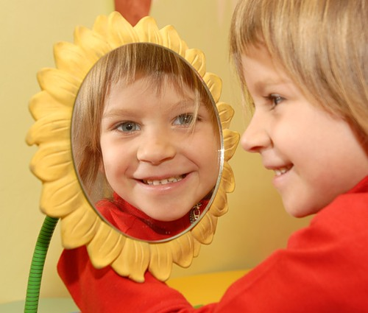
ИГРА № 7 «Зеркало настроения»

Slide 16
Результатом использования таких игр в работе с детьми становится то, что дети учатся быть терпимыми, отзывчивыми, вежливыми, добрыми. А это позволяет им правильно выстраивать свои взаимоотношения со сверстниками и взрослыми людьми.

Slide 17
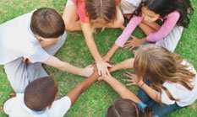
Радостных Вам игр!

